Slide 1

CHÀO MỪNG CÁC CON
ĐẾN VỚI TIẾT HỌC

Slide 2

Thứ tư ngày 27 tháng 10 năm 2021
Toán
Luyện tập

Slide 3


















Khởi động

Slide 4


Slide 5
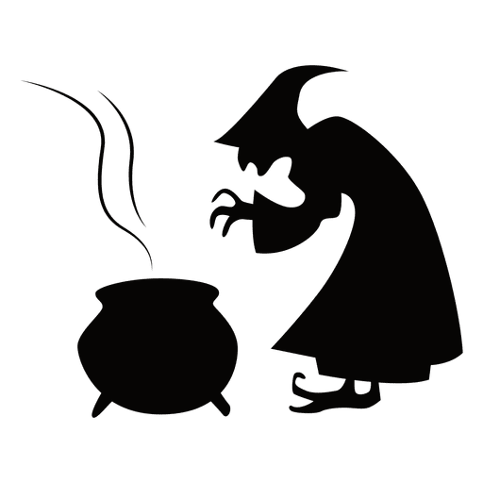

Slide 6


Slide 7
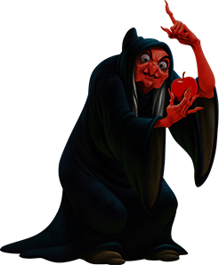

Slide 8
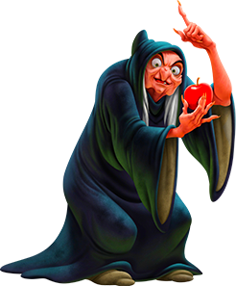
Bạch Tuyết
Ngươi sẽ chết chắc
Snow White
You will die

Slide 9
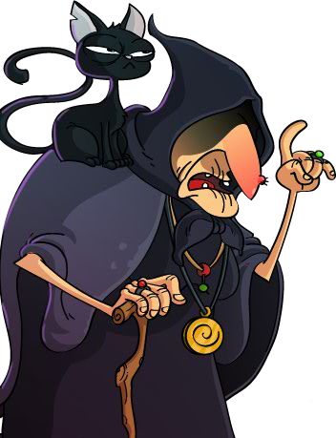
Gọi Bạch Tuyết vào đây cho ta
Call her on here

Slide 11
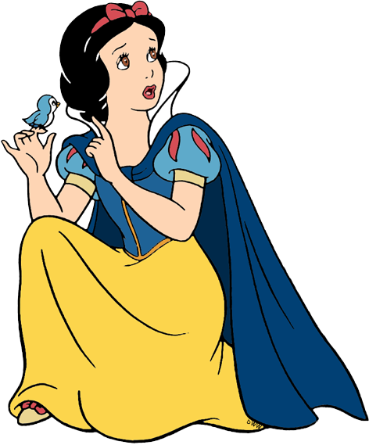


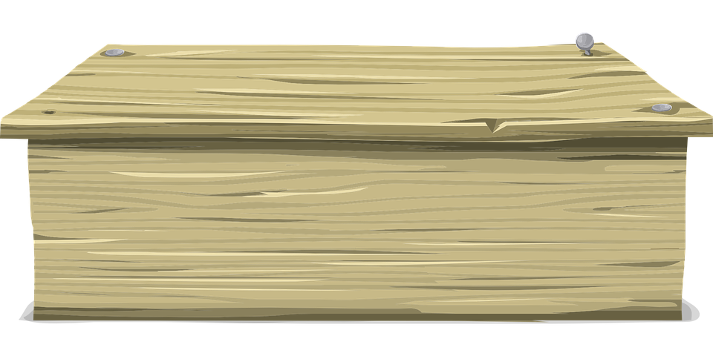
Chỉ có một trái không có độc. Ngươi hãy chọn đi
Choose ! Now
Play

Slide 12
14 - 8 =
A. 6
B. 7
Ngày hôm sau . The next day

Slide 13
4 + 15 =
A. 18
B. 19
Ngày hôm sau . The next day

Slide 14



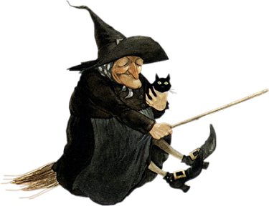

Slide 15
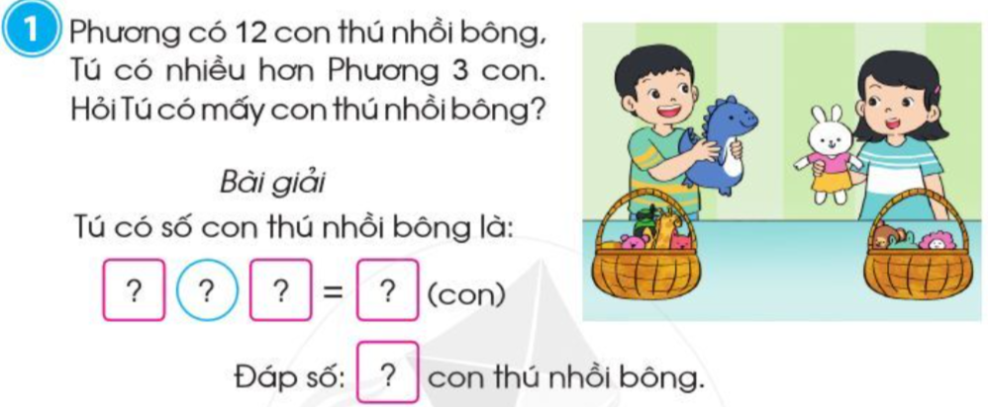
12
+
3
15
15

Slide 16
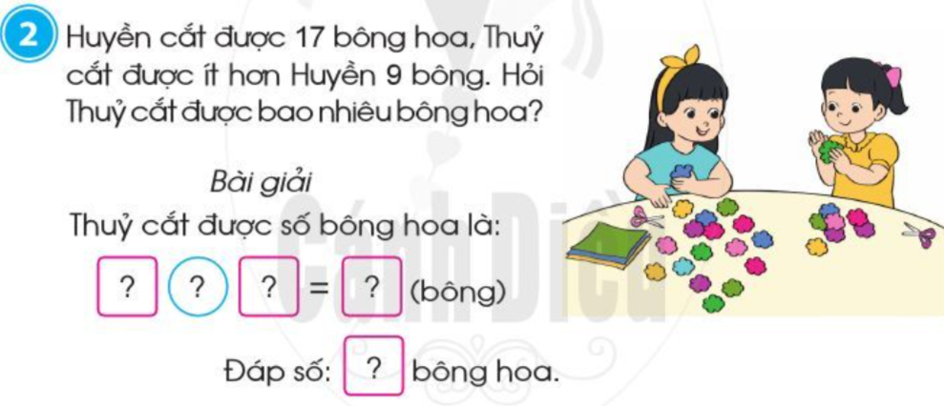
17
-
9
8
8

Slide 17
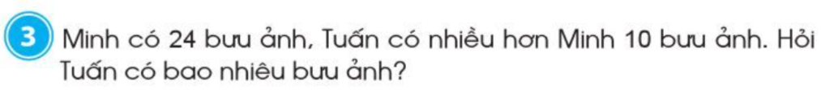
Bài giải
Tuấn có số bưu ảnh là:
24 + 10 = 34 (bưu ảnh)
Đáp số: 34 bưu ảnh

Slide 18
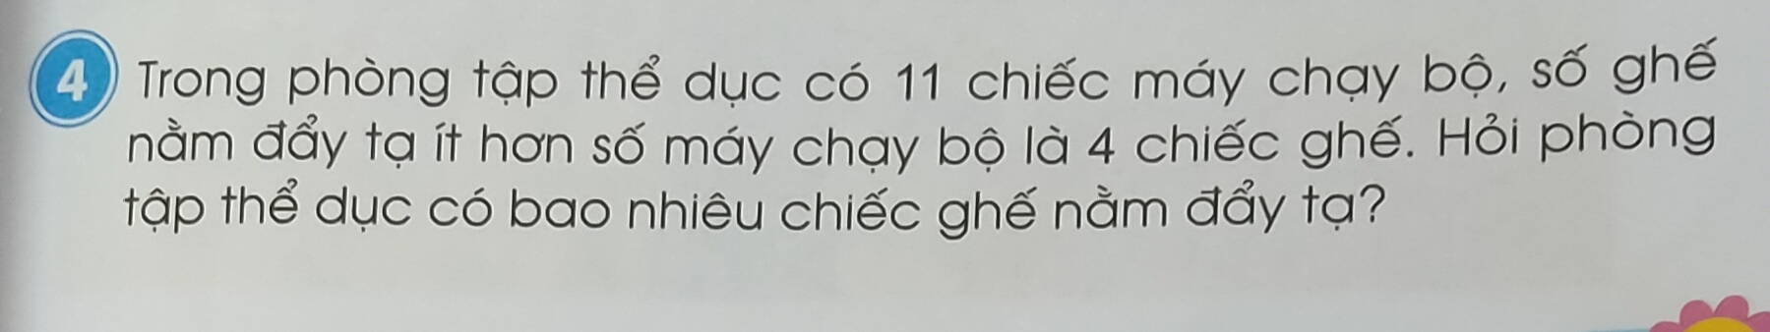

Slide 19
Bài giải
Phòng tập thể dục có số chiếc ghế nằm đẩy tạ là:
11 – 4 = 7 ( chiếc)
Đáp số: 7 chiếc

Slide 20

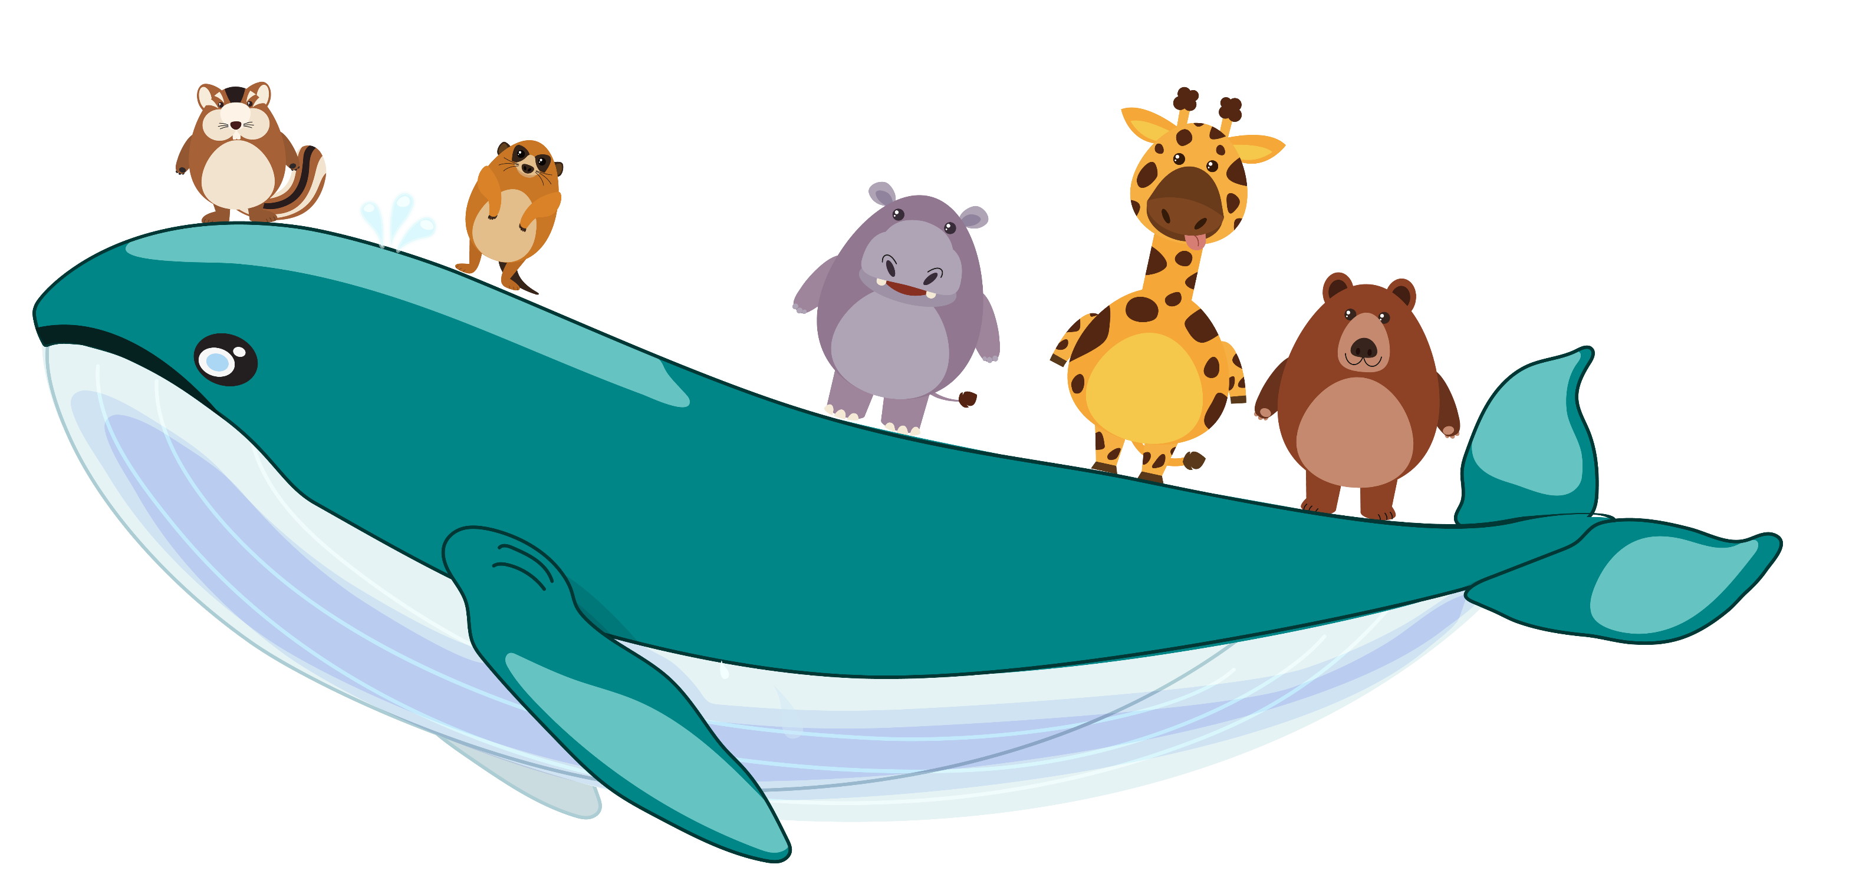
HẸN GẶP LẠI

